Slide 1

Le vent souffle où il veut : tu entends sa voix, mais tu ne sais ni d’où il vient ni où il va.
The wind blows where it will: you hear its voice, but you do not know where it comes from or where it is going.

Slide 2
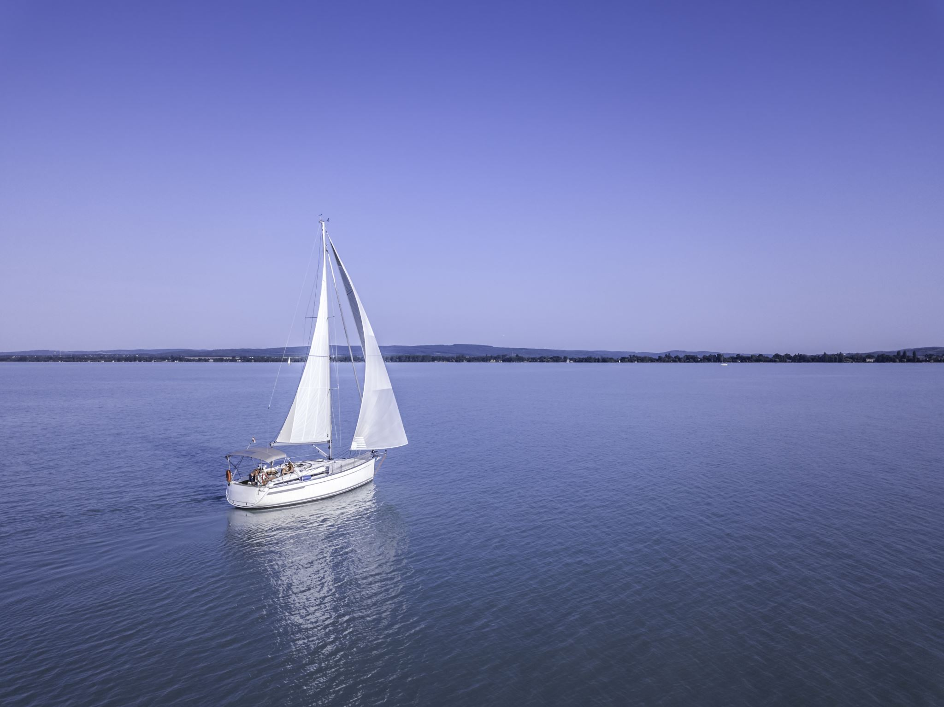
Il en est ainsi pour qui est né du souffle de l’Esprit. Jn 3, 7-8
So it is for those who are born of the breath of the Spirit. Jn 3:7-8

Slide 3
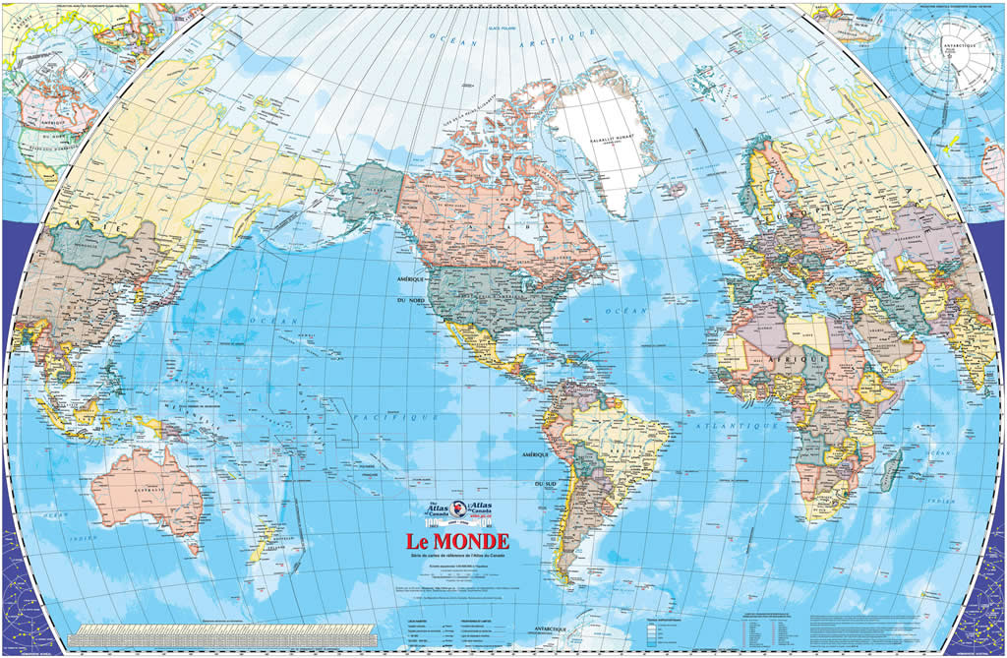
Such is the generation of those who seek him,
who seek the face of the God of Jacob.
Lift up your heads, O gates!
and be lifted up, O ancient doors!
that the King of glory may come in.
Voici le peuple de ceux qui le cherchent !
Voici Jacob qui recherche ta face !
Portes, levez vos frontons, élevez-vous,
portes éternelles : qu'il entre, le roi de gloire !

Slide 4

Who is the King of glory?
The Lord, strong and mighty,
the Lord, mighty in battle!
Qui est ce roi de gloire ?
C'est le Seigneur, le fort, le vaillant,
le Seigneur, le vaillant des combats.

Slide 5

Lift up your heads, O gates!
and be lifted up, O ancient doors!
that the King of glory may come in.
Who is this King of glory?
The Lord of hosts, he is the King of glory!
Portes, levez vos frontons,
levez-les, portes éternelles : qu'il entre, le roi de gloire.
Qui donc est ce roi de gloire ?
C'est le Seigneur, Dieu de l'univers ; c'est lui, le roi de gloire.
Psaume 23

Slide 6

To meet, to rejoice, to seek, to learn, to listen, to pray, to discern,
...together.
Rencontrer, se réjouir, chercher, apprendre, écouter, prier, discerner, ...ensemble.

Slide 7

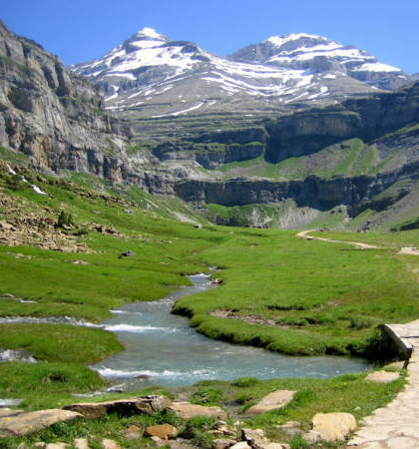
Du pape François
Il ne s’agit pas d’appliquer des recettes ni de répéter le passé, puisque les mêmes solutions ne sont pas valables en toutes circonstances, et ce qui sera utile dans un certain contexte peut ne pas l’être dans un autre.
It is not a matter of applying rules or repeating what was done in the past, since the same solutions are not valid in all circumstances and what was useful in one context may not prove so in another.

Slide 8

Le discernement des esprits nous libère de la rigidité qui n’est pas de mise devant l’éternel aujourd’hui du Ressuscité.
The discernment of spirits liberates us from rigidity, which has no place before the perennial “today” of the risen Lord.

Slide 9


Seul l’Esprit sait pénétrer dans les replis les plus sombres de la réalité et prendre en compte toutes ses nuances, pour que, sous un nouveau jour, émerge la nouveauté de l’Evangile. (Gaudete et exultate-173)
The Spirit alone can penetrate what is obscure and hidden in every situation, and grasp its every nuance, so that the newness of the Gospel can emerge in another light.
(Gaudete et exultate-173)

Slide 10
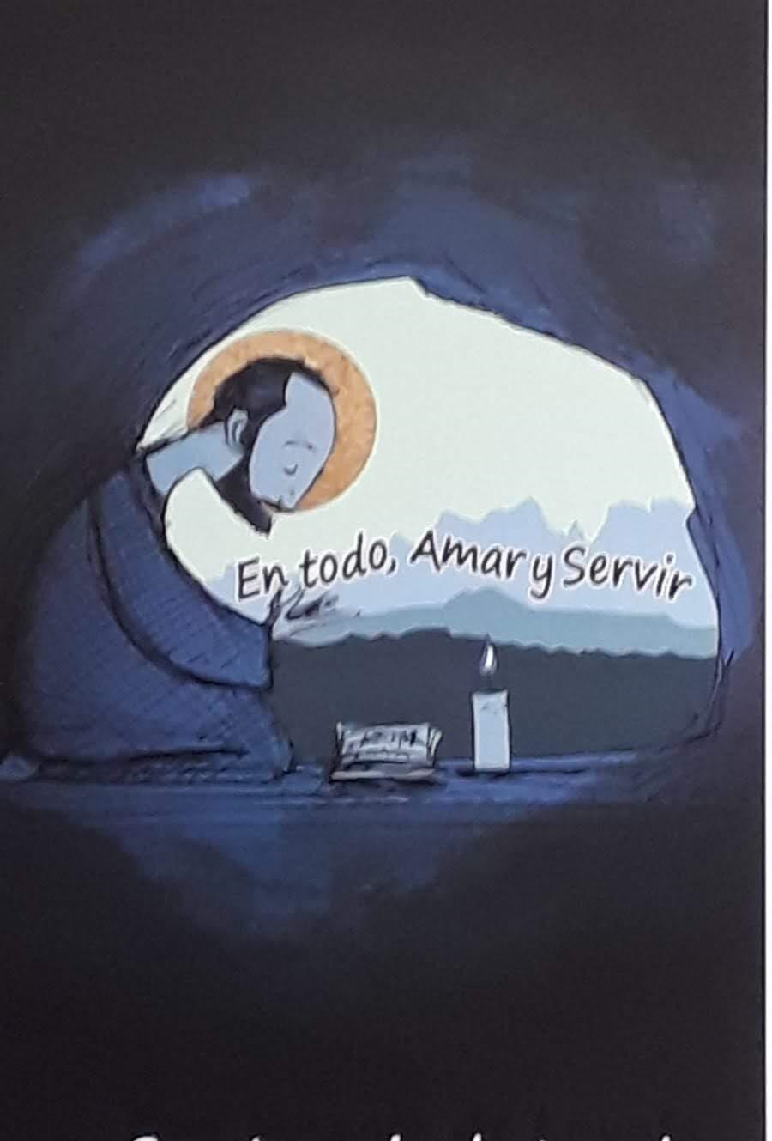

Slide 11

Notre Père qui est aux Cieux...
Our Father who are in heaven...

Slide 12
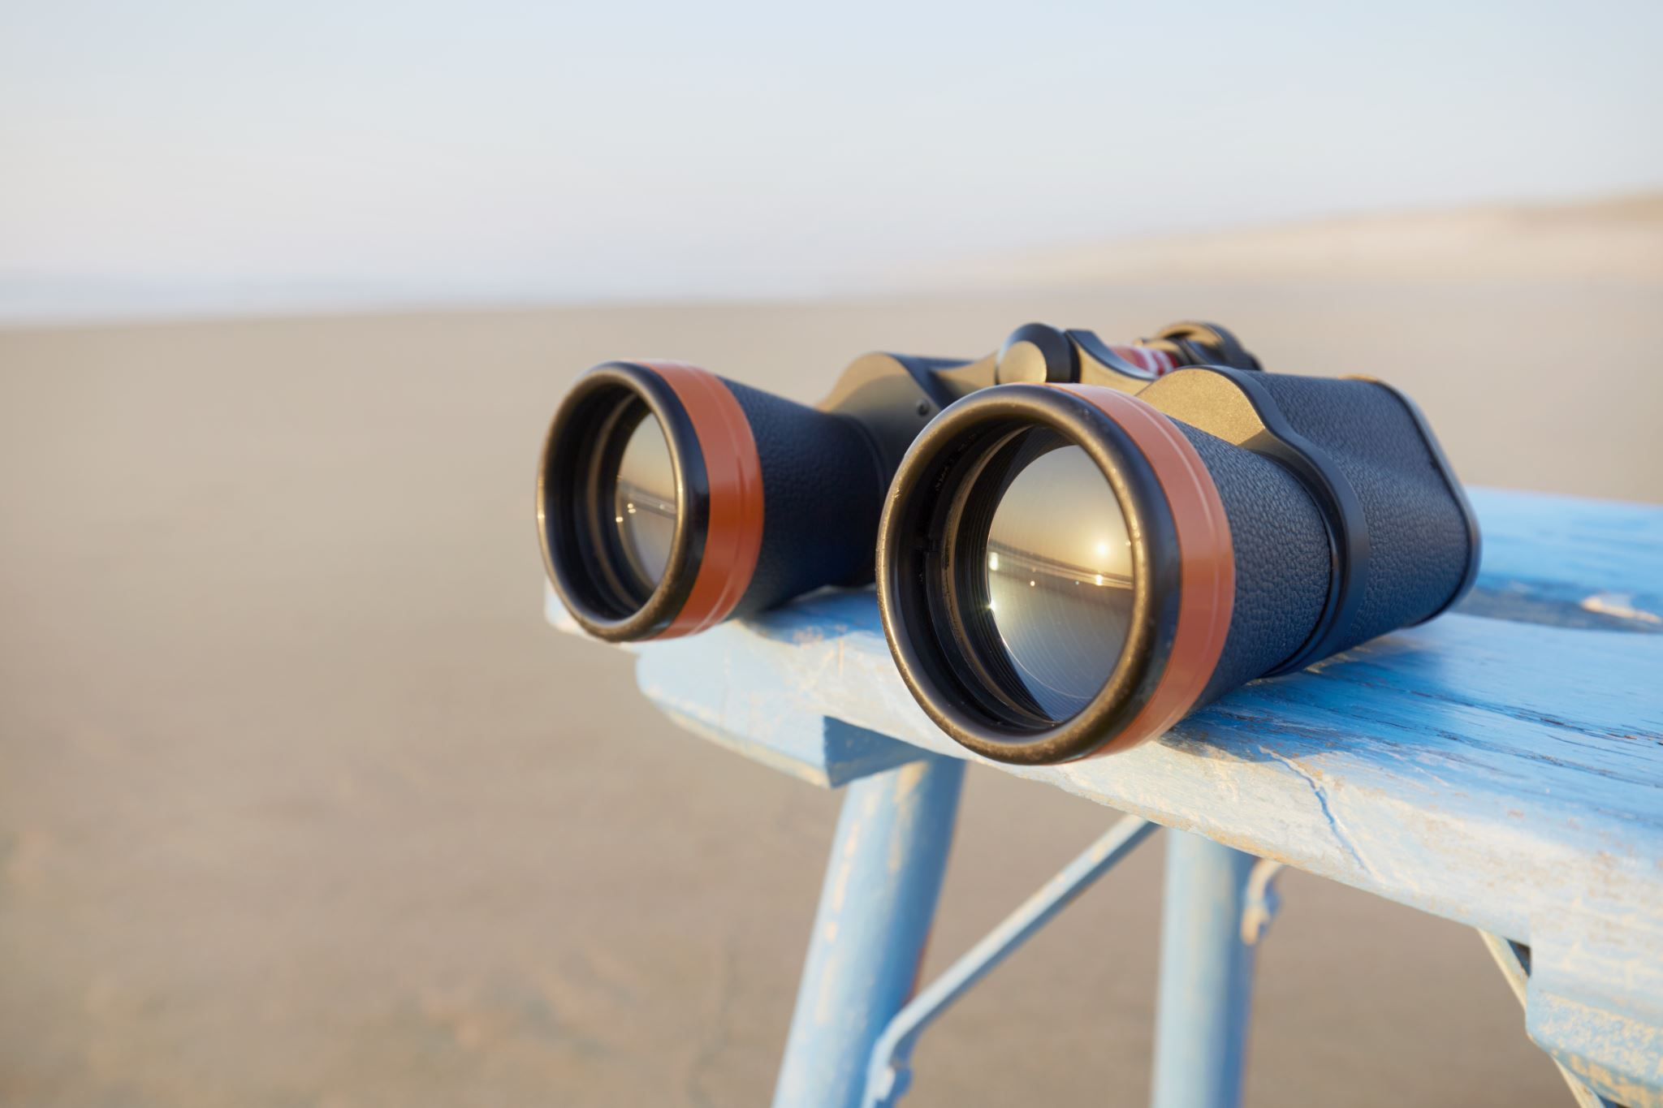
AMEN !

Slide 13
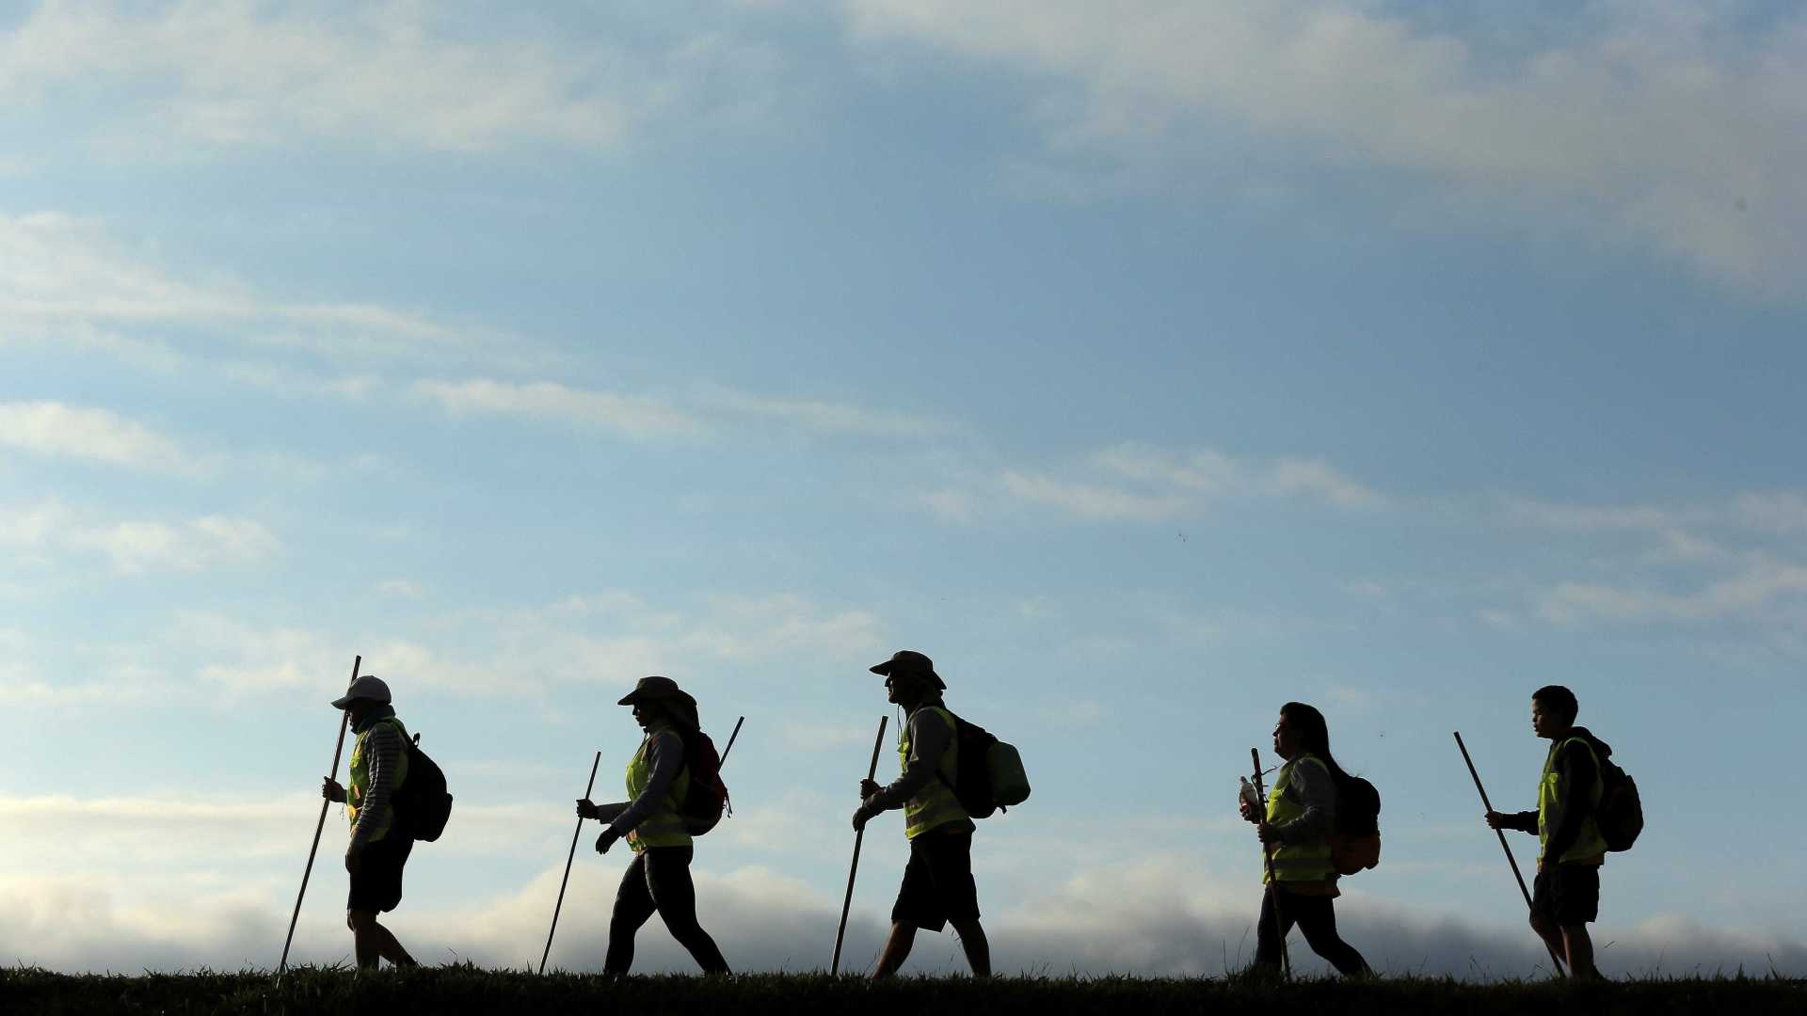
Seigneur Jésus, ouvre nos cœurs,
à ta Parole et à celle des autres
Conduis-nous dans le souffle de ton Esprit.
Lord Jesus, open our hearts
to your Word and to that of others
Lead us in the breath of your Spirit.

Slide 14

Prière de conclusion :
Prends, Seigneur et reçois
Saint Ignace de Loyola

